Slide 1

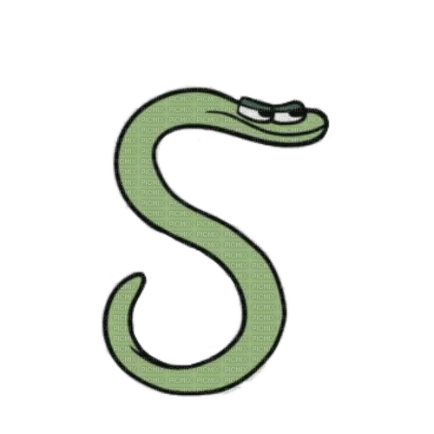
M nas y erpientes

Slide 2
Concepto
El juego será un típico juego de Snake, sin embargo, dentro del tablero hay minas las cuales debes evitar tocar para no perder el juego

Slide 3
Controles
Utiliza las teclas W,A,S,D o las flechas direccionales para mover a la serpiente

Slide 4
Mecánicas
Al comer una manzana el tamaño de la serpiente va creciendo.
Habrá minas por el tablero las cuales debes evitar, la cantidad de minas aumenta conforme va creciendo el tamaño de la serpiente.
Si explotas una mina, chocas contra ti mismo o algún borde de la pantalla, pierdes el juego.

Slide 5
Reglas
Si el jugador choca contra si mismo, pierde el juego
No puede tocar los bordes de la pantalla
Si toca una mina, esta explota y pierde automáticamente

Slide 6
Funcionamiento
Explicacion de como funciona el juego

Slide 7
Estilo visual y assets
Serán dibujos hechos a mano de manera muy simple

Slide 8
Ficha técnica
Nombre: José Antonio Gómez Hurtado
Matrícula: 235299
Tecnología: JavaScript, HTML y CSS

